Slide 1
Моделювання та оптимізація роботи торгового автомату
Виконав студент групи КМ-12 Погребняк Костянтин

Slide 2
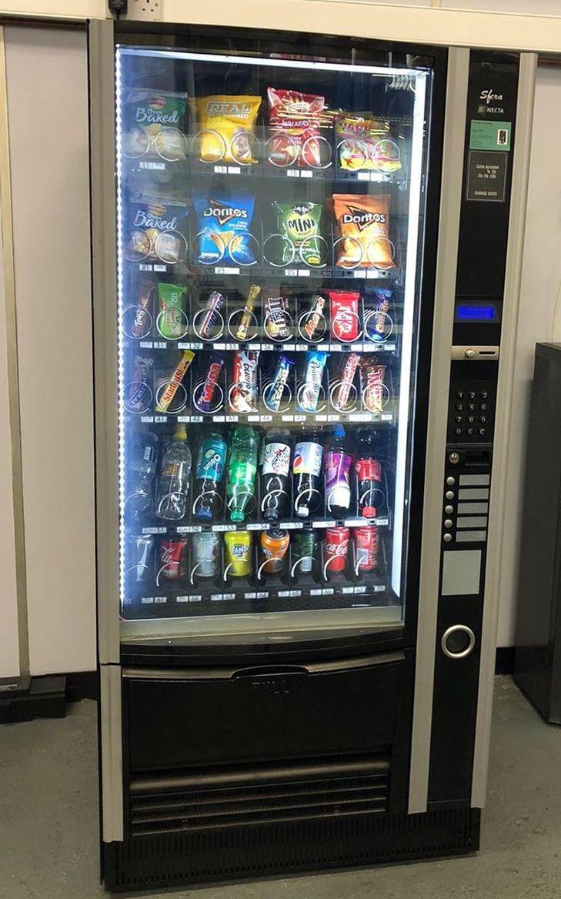
Вступ
Сучасні технології дозволяють нам переносити реальні процеси в цифровий простір для вивчення, управління та вдосконалення. Спробуємо розглянути, як моделювання та оптимізація можуть взаємодіяти для забезпечення ефективної роботи автомата зі снеками.
Ми розглянемо важливі аспекти, такі як функціональність автомата, вибір товарів, оплата, ведення обліку продажів та взаємодія з користувачем. Програма, яку ми розробимо, відіграє роль інструмента для імітації реальної роботи автомата та вивчення впливу різних факторів на його ефективність.

Slide 3
Мета роботи
Створити програмне забезпечення для моделювання робити торгового автомату для покупки снеків, також оптимізація розподілення снеків на наступний тиждень залежно від продаж.

Slide 4
Постановка задачі
Задачі: Розробка структури автомата та представлення товарів, реалізація вибору товарів та обробка оплати.Відображення залишків та продажів.Виведення звіту про транзакцію та загальну виручку.
Об'єкт: Програма, що імітує роботу торгового автомату та взаємодію з користувачем.
Предмет: торговий автомат, процес вибору товарів та їхньої оплати.
Кінцевий результат: Функціональна програма, яка імітує роботу автомата зі снеками, здатна відображати залишки, здійснювати продажі та виводити звіти

Slide 5
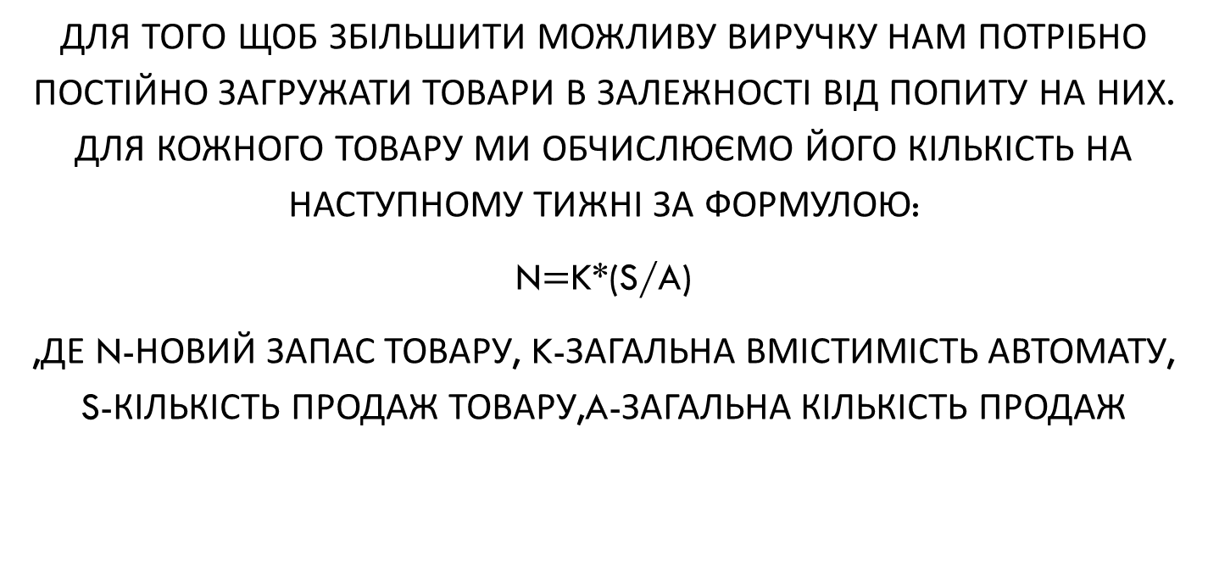
Розподіл товарів
Для того щоб збільшити можливу виручку нам потрібно постійно загружати товари в залежності від попиту на них. Для кожного товару ми обчислюємо його кількість на наступному тижні за формулою:
N$=$k*(s/a)
,де n-новий запас товару, k-загальна вмістимість автомату, s-кількість продаж товару,a-загальна кількість продаж

Slide 6
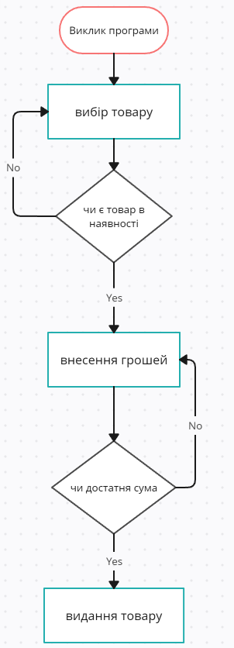
Алгоритм роботи моделі автомату

Slide 7
Використані інструменти
Мова програмування Python: Основна мова програмування для розробки програми.
Бібліотека re: Використовується для роботи з регулярними виразами.
Бібліотека sys: Використовується для взаємодії з операційною системою.

Slide 8
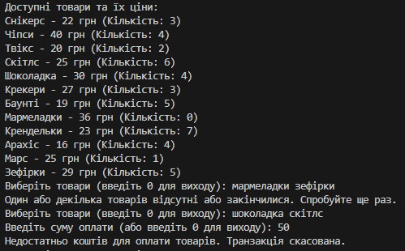
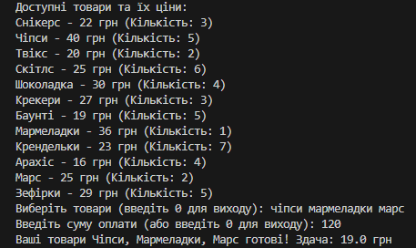
Робота моделі

Slide 9
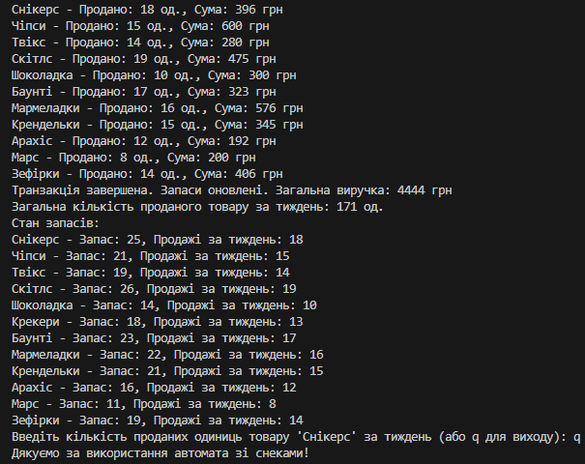
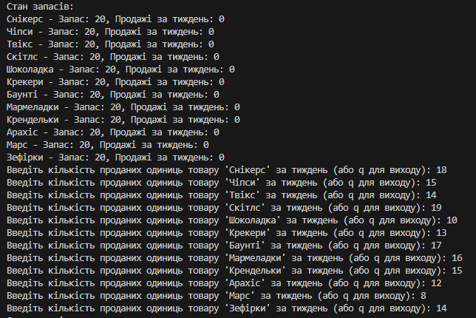
Робота оптимізації

Slide 10


